Slide 1


תפריטים
OptionsMenu
PopupMenu

Slide 2
הערות כלליות
היתרון הגדול של התפריטים:
הם לא צריכים מקום על המסך.
תפריט אפשר לצור בעזרת קובץ xml ובאופן פשוט להוסיפו לכל אקטיביטי.
סעיפים לתפריט ניתן להוסיף גם בעזרת פעולות דרך קובץ java.

Slide 3
תפריט נשלף
סוג השימושי ביותר של התפריט הוא
"תפריט נשלף" ("תפריט המבורגר")
OptionsMenu
מופיע אחרי לחיצה על שלוש נקודות המופיעות בפינה עליונה ימינית של מכשיר

Slide 4
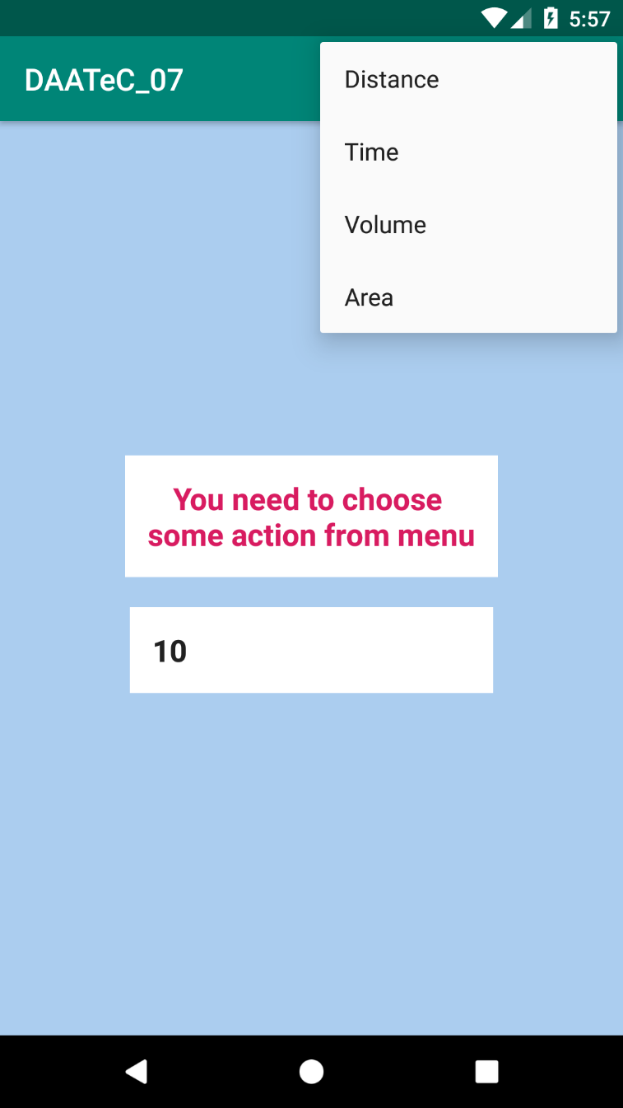
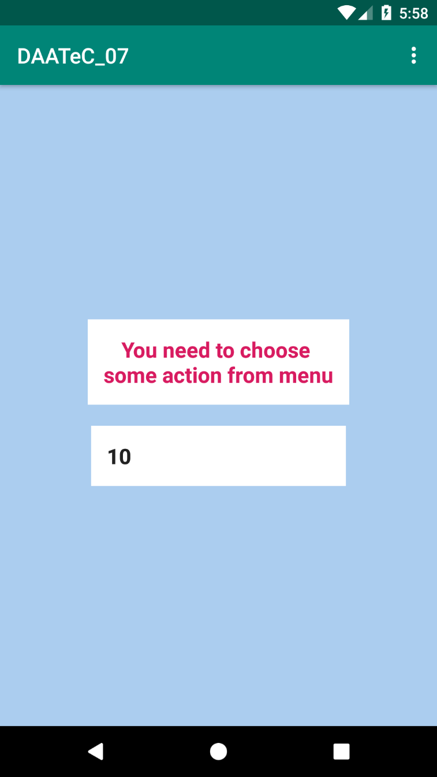
תפריט נשלף

Slide 5
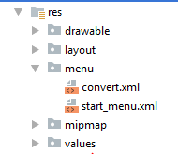
תפריט נשלף (xml)
יוצרים (בתיקיית res)
תיקיית המערכת menu
ובתוכה יוצרים קבצי תפריט

Slide 6
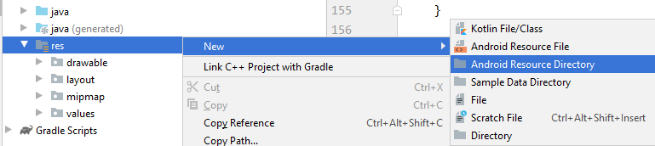
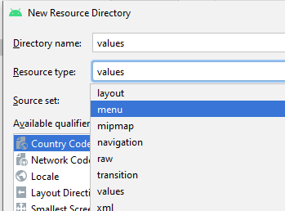
תפריט נשלף (xml)

Slide 7
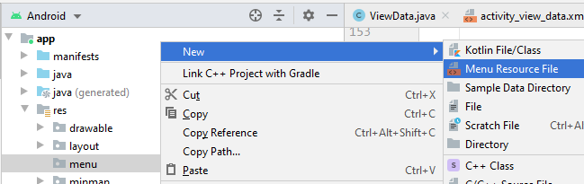
תפריט נשלף (xml)

Slide 8
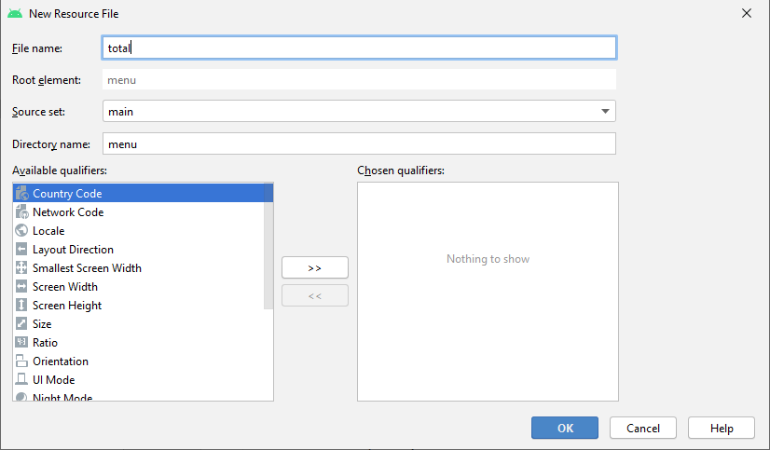
תפריט נשלף (xml)

Slide 9
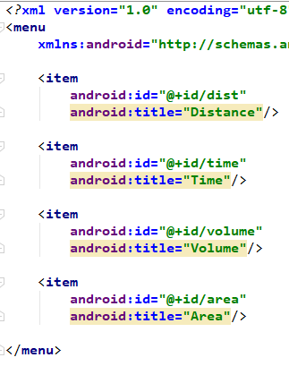
תפריט נשלף (xml)
יוצרים בקובץ סעיפי התפריט (כותרת+id)
סעיף התפריט
מזהה הסעיף
כותרת הסעיף

Slide 10
תפריט נשלף (java)
לקובץ java מוסיפים שתי פעולות:
לתצוגה ("ניפוח") של קובץ התפריט הנבנה בקובץ xml
לתגובה על בחירת הסעיף

Slide 11
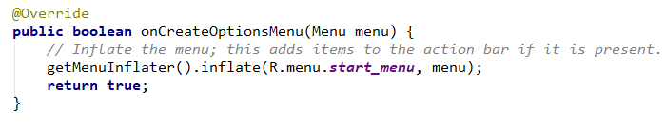
תפריט נשלף (java)
לתצוגה ("ניפוח") של קובץ התפריט הנבנה בקובץ xml

Slide 12
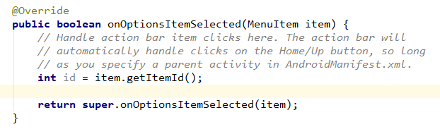
תפריט נשלף (java)
לתגובה על בחירת הסעיף

Slide 13
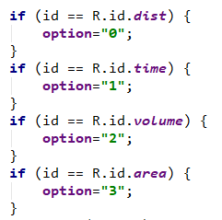
תפריט נשלף
לתגובה על בחירת הסעיף

Slide 14
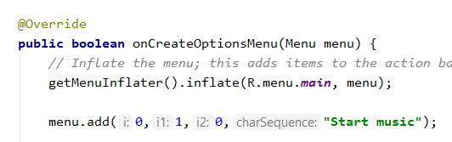
תפריט נשלף
ניתן להוסיף סעיפים לתפריט רק דרך Java
Id של קבוצת הסעיפים
כותרת
Id של סעיף
סדר מיקום של סעיף בתפריט

Slide 15

תפריט נשלף
ניתן להסתיר סעיפים לתפריט רק דרך Java
Id של סעיף להסתרה
הסתרת הסעיף

Slide 16
תפריט מסוג PopupMenu
גם אותו הכי פשוט לצור דרך הגדרת הסעיפים בקובץ xml בתוך תיקיית menu – בדיוק כמו שיוצרים קובץ עם סעיפים עבור "תפריט נשלף"

Slide 17
תפריט מסוג PopupMenu
תפריט מסוג PopupMenu
("צף", "קופץ", "עולה")
נוח לשימוש במקרה,
כאשר צריך לצור תפריט מיוחד הקשור ("מצורף") לאקטיביטי מסוימת בלבד
(כתוספת לתפריט "ראשי")

Slide 18
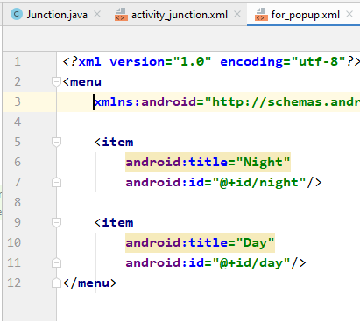
תפריט מסוג PopupMenu

Slide 19
תפריט מסוג PopupMenu
צריך לבחור:
רכיב, שפעילות כלשהי עליו תגרום להופעתו של תפריט
רכיב שלידו צריך להופיע תפריט (ברוב המקרים זה אותו רכיב מסעיף 1)

Slide 20
תפריט מסוג PopupMenu
להצגה משתמשים ב"מאזין",
אותו אפשר לצרף לכל אחד ממרכיבי אקטיביטי
או רק לרכיבים מסוימים.
Popup menu תהיה זהה
עבור כל רכיבים אליהם יצרפו אותו

Slide 21
תפריט מסוג PopupMenu
יוצרים עצם מסוג PopupMenu
"ממלאים" את העצם בסעיפים בעזרת קובץ
מציגים תפריט

Slide 22

תפריט מסוג PopupMenu
פעולת התגובה
(implement method)
הנוצרת אוטומטי ל"מאזין"
מגדירים התפריט צריך להופיע ליד רכיב הזה
יוצרים משתנה מסוג "תפריט צף"
יוצרים ("מנפחים") תפריט על בסיס הסעיפים המוגדרים בקובץ מתאים מתיקיית menu

Slide 23
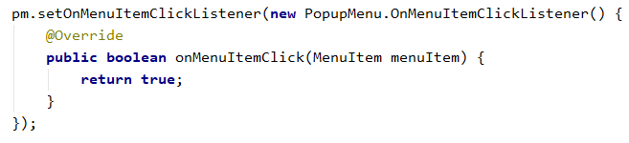
תפריט מסוג PopupMenu
מוסיפים לתפריט "מאזין" עבור בחירות הסעיפים

Slide 24
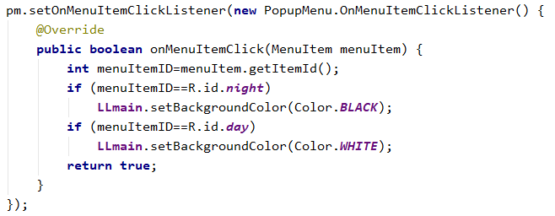
תפריט מסוג PopupMenu
רושמים פקודות עבור תגובות לבחירת הסעיפים

Slide 25
תפריט מסוג PopupMenu
תפריט "צף" לא חייב
להיות קשור לרכיב
שעליו מתבצעות
פעילויות ושינויים

